Slide 1
«Управление информационной безопасностью»
«Security Operation Center»
УрФУ
Екатеринбург 2021

Slide 2
Что такое SOC
Security Operation Center, Центр обеспечения безопасности
Действия по защите от несанкционированной деятельности, мониторинг, обнаружение, анализ (например, анализ трендов и паттернов), реагирование и восстановление
Снижение рисков через повышение киберзащиты организации
Огромный объем данных (трейсы, журналы, данные мониторинга), комплексный анализ (корреляция событий)
Люди (аналитики, эксперты ИБ, операторы ИС, группа реагирования)
Технологии (обнаружение, анализ, отчетность, предотвращение)
Процессы

Slide 3
Преимущества SOC
Полный контроль ИТ систем и централизованная точка работы с данными
Согласованная работа экспертов, «коллективный разум»
Сокращение расходов на ИБ (в перспективе)
Круглосуточная работа
Если вашей компании необходимо выполнять требования ФЗ-187 по интеграции с ГосСОПКА, создание SOC обязательно.

Slide 4
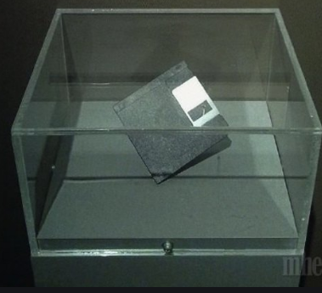
История появления SOC
Начало: с 90-х годов прошлого века, когда в ответ на эпидемию Червя Морриса Университет Карнеги-Меллон в США создал и зарегистрировал патент на первую CERT (Computer Emergency Response Team — команда экстренного реагирования на компьютерные атаки).

Slide 5
Функции SOC
Выполнять мониторинг, искать и анализировать вторжения в режиме реального времени
Предотвращать киберугрозы, действуя на опережение: непрерывно сканировать компьютерные сети на уязвимости и анализировать инциденты безопасности.
Быстро реагировать на подтвержденные инциденты и исключать ложные срабатывания.
Формировать отчеты о состоянии безопасности, киберинцидентах и паттернах поведения противника.
Проверка компаний
24*7

Slide 6
Штат SOC
Аналитик 1-го уровня: отсев ложных срабатываний, использование плейбуков, эскалация
Аналитик 2-го уровня: анализ уникальных ситуаций
Сервис-менеджер: взаимодействие с клиентом
Специалист по реверс-инжинирингу: программист, анализирует код вируса, запускает в песочнице
Форензик-эксперт (компьютерный криминалист): воссоздание всего пути атаки, выявление причин (и виноватых)
Специалист по киберразведке (Cyber Threat Intellegence): поиск «затаившихся» вирусов, мониторинг сайтов, специализированных форумов, даркнета, выявление планируемой активности группировок, новых методов
Менеджер: управление, взаимодействие с бизнесом

Slide 7
Технологии SOC
Log Management \ SIEM — системы сбора (опционально корреляции) событий для выявления атаки на разных ее стадиях по мере прохождения атакующим сегментов инфраструктуры.
Incident Response Platform (IRP) — системы реагирования на инциденты — для организации прозрачного и контролируемого взаимодействия персонала и информационных систем при расследовании и реагировании на инциденты ИБ.
Configuration Management Database (CMD) — база учета информационных активов — для учета информационных активов и персонала организации (заведение инцидентов на персонал при нарушении политик ИБ).
Threat Intelligence Platform (TIP) — система управления информацией об угрозах («киберразведовательной» информацией) — для перекрестной проверки информации об угрозах и дальнейшего распространения качественных индикаторов атак по системам активной блокировки (IPS, FW и др.).
Внутренняя Wiki — база знаний для систематизации знаний об угрозах, инструментах и тактиках атакующих, стандартных операционных процедур и правил реагирования и расследования инцидентов ИБ.

Slide 8
Внедрение SOC (шаг 1)
Оценка рисков
  Какие угрозы опасны для бизнеса?
  Как выглядит каждая из этих угроз?
  Как SOC будет их обнаруживать и блокировать?

Slide 9
Внедрение SOC (шаг 2)
Определить источник данных
  События безопасности
  сетевая активность
  Данные авторизации
  Средства анализа угроз

Slide 10
Внедрение SOC (шаг 3)
Формирование команды
  Быстро реагировать на события
  Нестандартное мышление
  Кругозор
  Постоянное обучение
  Действующие сотрудники ИБ, ИТ
  Может быть постоянная, внешняя команда или комбинированный вариант

Slide 11
Внедрение SOC (шаг 4)
Организация инфраструктуры
  Оборудование
    СКУД
    IDS/IPS
    консоли
  Программное обеспечение
    СПО
    Инструменты сбора данных
    EDS
    SIEM, SOAR, технологии киберразведки Threat Intellegence
  Помещение

Slide 12
Вопросы перед созданием SOC
какие сервисы SOC нужны в первую очередь?
каковы ожидания от услуги с учетом инфраструктуры и состава средств защиты, достаточно ли их для полноценного сервиса?
какие из процессов (детектирование, реагирование, расследование,…) можно отдать на аутсорсинг, и какова ответственность?
какой допустимый уровень доступ инфраструктуре?
как оценивать экономическую эффективность?
какие сопутствующие услуги важно получать дополнительно? Например, предоставление средств защиты «как сервис», управление собственным парком средств защиты, аудиты безопасности, Threat Hunting и т.п.

Slide 13
Варианты создания SOC
Собственными силами
  Составить и проанализировать план рисков (ключевые угрозы), собрать команду, закупить и настроить оборудование и ПО, настроить фильтры
  Системы: SIEM, SOAR, TI, IPS/IDS, IRP
  Примерная средняя стоимость 100 млн рублей в год
Получить как услугу
  Не используется собственная инфраструктура и штат
  Низкий CAPEX, высокий OPEX
  Раскрытие данных, нужен проверенный контрагент

Slide 14
Поставщики
Ростелеком Солар, Solar JSOC
Softline, Infosecurity ISOC
BIZON:SOC
МТС SOC
Информзащита, IZ:SOC
«Перспективный мониторинг»
УЦСБ
Angara Cyber Resilience Center
JET CSIRT
МТС SOC
“Перспективный мониторинг”

Slide 15
Портрет поставщика
>1k проектов в ИБ, партнерство с ведущими вендорами или свой продукт
скорость обработки событий – более 100 тыс. eps.
сертификаты ISO 27001, 20000, 9001, а также все необходимые лицензии ФСТЭК и ФСБ, статус корпоративного центра ГосСОПКА
актуальная база данных Threat Intelligence, обмен информацией об угрозах с другими SOC и CERT
Использование SIEM-решений от ведущих вендоров или своей платформы с использованием технологий Big Data и ИИ.
Действующий договор с НКЦКИ, подключение субъектов КИИ к ГосСОПКА

Slide 16
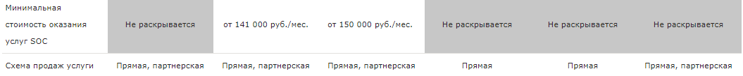
Цены, условия

Slide 17
Ссылки
https://ib-bank.ru/soc-forum2021/
https://www.mitre.org/sites/default/files/publications/pr-13-1028-mitre-10-strategies-cyber-ops-center.pdf
https://www.anti-malware.ru/analytics/Technology_Analysis/SOC-essential-element-of-corporate-cyber-resilience
https://www.anti-malware.ru/compare/SOC-Security-Operations-Center

Slide 18
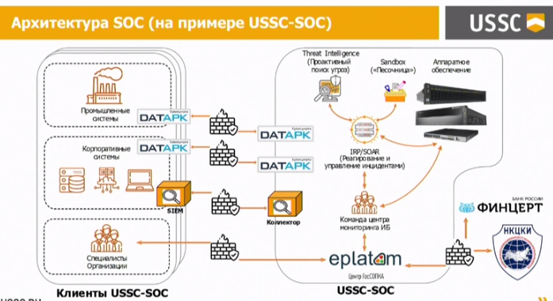
SOC УЦСБ

